Slide 1






Профильные классы в системе образования Краснодарского края
«Инженерные классы 2.0»
Терновая Людмила Николаевна, проректор по научной и инновационной деятельности, цифровой трансформации и медиакоммуникации, канд.пед.наук

Slide 2
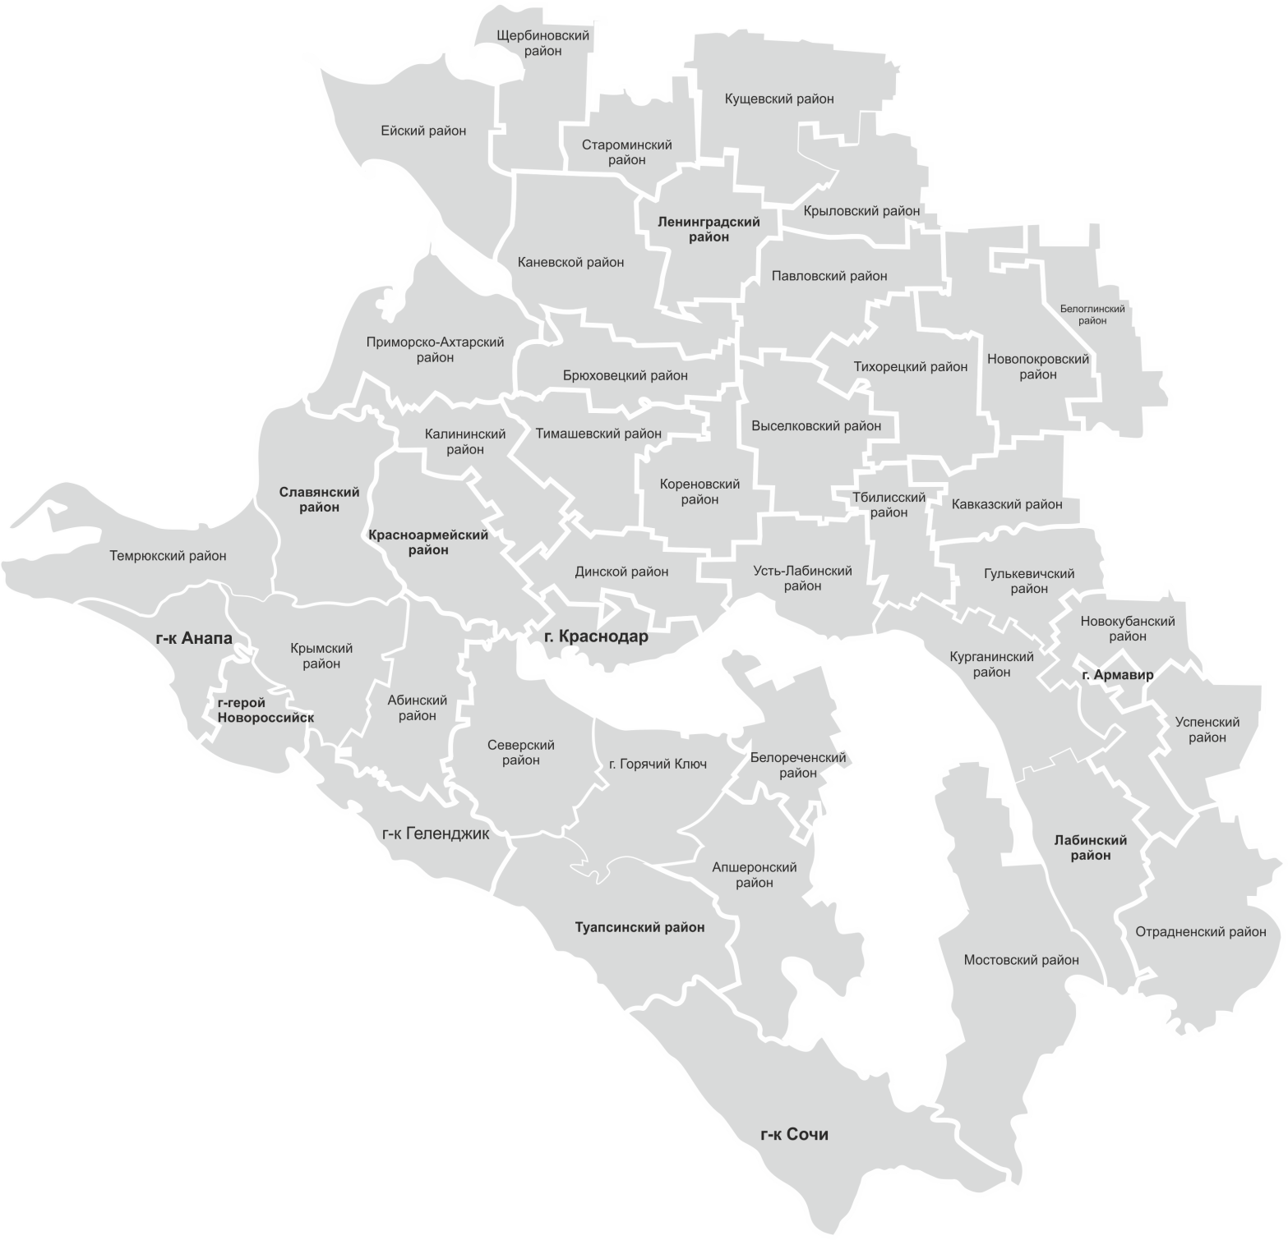


ИНЖЕНЕРНЫЕ КЛАССЫ
4
5
6
8
9
10
3
3
5
9
3
3
2
4
5 8
5
6
2
3
3
6
1
2
4
8
6
8
7
9
3
6
Краснодар
Армавир
Новороссийск
Сочи
5
7
6 9
9
11
3
6
7 10
8
12
2
2
2
3
7
7
12
18
47
81
3
6
5
10
9
12
6
8
19
29
3
4
6
11
18 30
1 1
3
4
9
13
1
1
2
2
8
13
2
5
293 ОО
реализуют программы
по инженерным профильным направленностям
447 классов / групп; 7650 обучающихся
5
7
Количество школ
Количество классов/групп
17
27

Slide 3
УЧАСТНИКИ ПРОЕКТА «ИНЖЕНЕРНЫЕ КЛАССЫ 2.0»
2
2
3
1
2
в 2025 году для участия в проекте отобрано
76 ОО из 26 МО
3
4
1
1
1
1
2
4
3
3
5
6
8
3
1
1
7
1
6
3
Количество школ в муниципалитете
2

Slide 4

ИНЖЕНЕРНОЕ НАПРАВЛЕНИЕ: ВУЗЫ И УЧРЕЖДЕНИЯ СПО
1
1
1
1
2
2
1
1
2
1
3
1
1
2
2
2
2
1 2
1
2
9
15
1
3
2
3
8
3
4 4
1
1
1
1
2
2
1 1
2
Высшие учебные заведения
Средние профессиональные учебные заведения
4 7

Slide 5
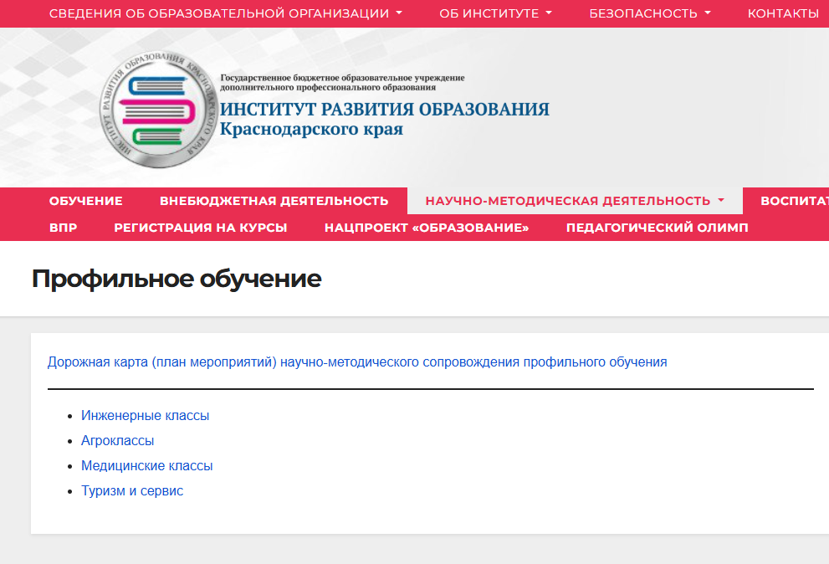
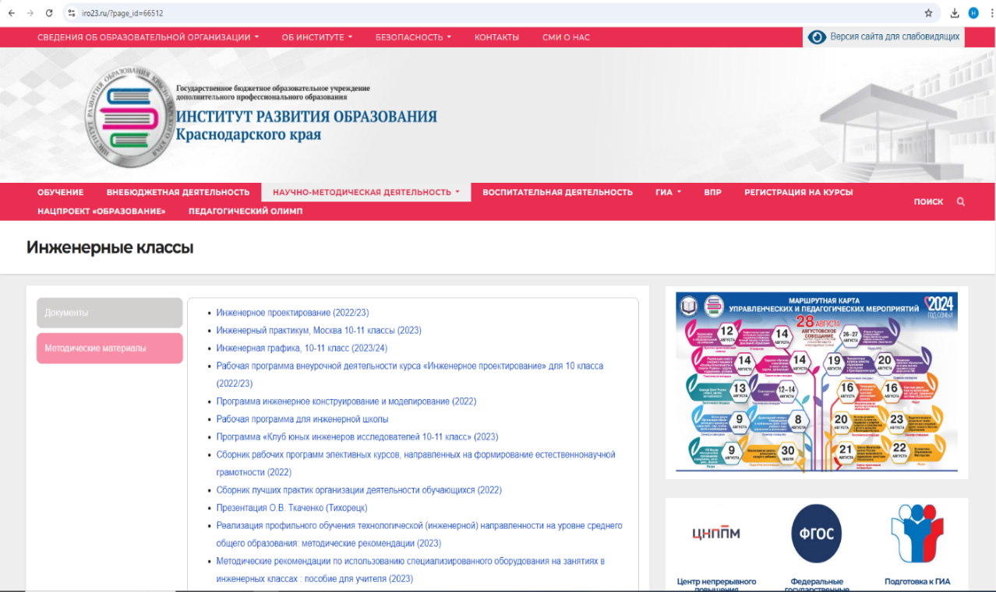
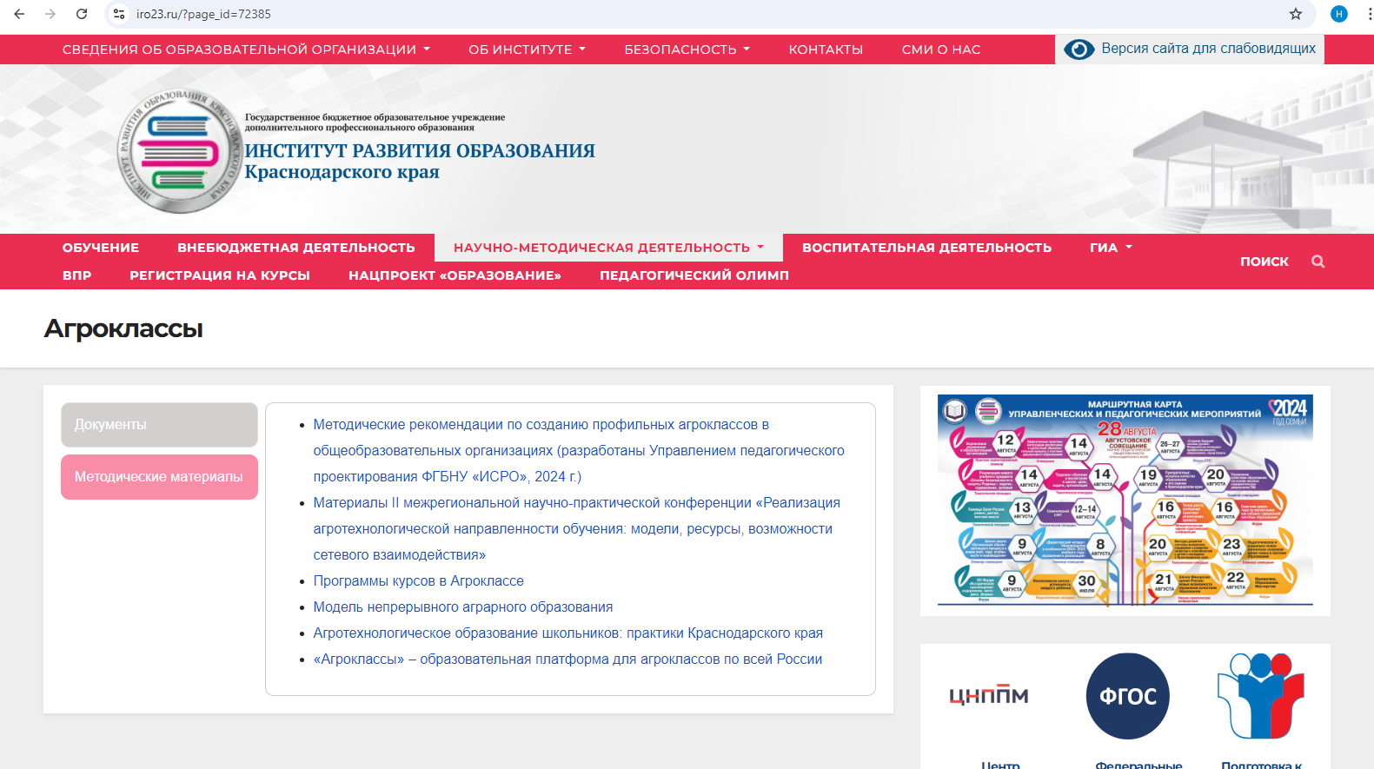
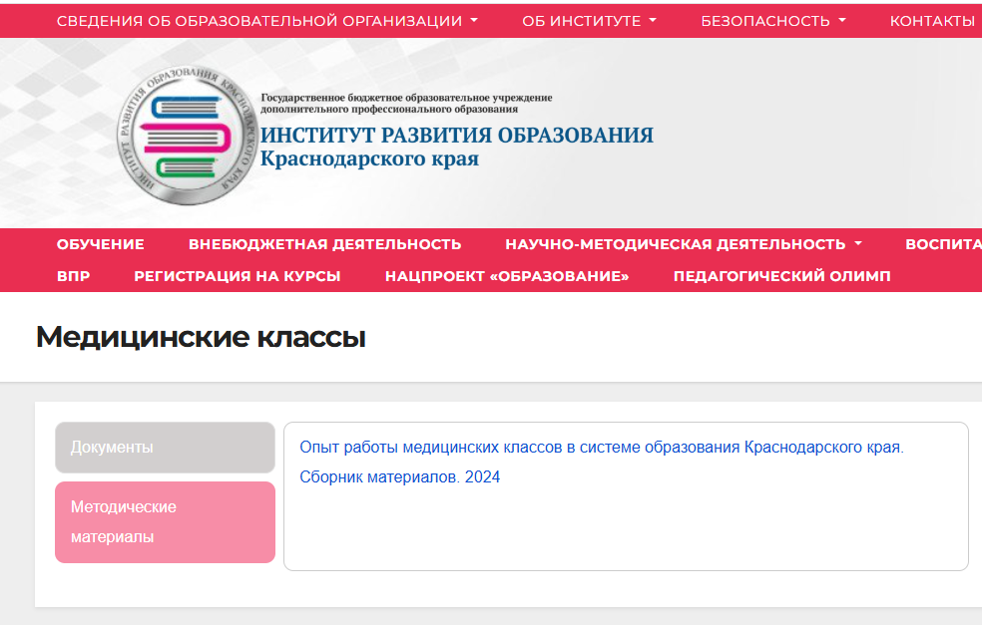
Информационное сопровождение

Slide 6

ВЕБИНАРЫ
СЕМИНАРЫ
Февраль – сентябрь
Апрель
Вебинар-практикум
Приемы обучения навыкам саморегуляции обучающихся в условиях подготовки в ОГЭ, ЕГЭ
Опыт преподавания математики, информатики в соответствии с ФГОС ООО, ФГОС СОО
Семинар/вебинар «Лучшие практики подготовки к государственной итоговой аттестации на основе анализа результатов оценочных процедур: русский язык, литература, математика, информатика, история, обществознание, география, биология, физика, химия, иностранный язык»
Ноябрь
«Об ОГЭ предметно»: комментарии председателя предметной комиссии и рекомендации по подготовке к экзамену:
математика, информатика, история, обществознание, география, биология, физика, химия, иностранный язык
Август
Особенности преподавания математики, информатики, труда (технологии) в 2025-2026 учебном году
ПО ОТДЕЛЬНОМУ ГРАФИКУ
«О ЕГЭ предметно»: комментарии председателя предметной комиссии и рекомендации по подготовке к экзамену: русский язык, литература, математика, история, обществознание, география, биология, физика, химия, иностранный язык

Slide 7
СЕМИНАРЫ
Октябрь
Семинары по подготовке к ГИА
Семинар
Преподавание математики (информатики) на углубленном уровне в профильных классах: лучшие практики
Сентябрь – ноябрь
Особенности подготовки к ОГЭ 2025 г. по предметам: русский язык, литература, математика, информатика, история, обществознание, география, биология, физика, химия, иностранный язык
Цикл мероприятий (по отдельному графику)
Сентябрь – декабрь
Научно-методическое со-провождение профильного обучения
Методическое сопровождение классов технологического профиля
Организационно-методическое сопровождение
ГИА-11
Особенности подготовки выпускников к ЕГЭ в 2026 г. на основе анализа результатов ЕГЭ 2025 г. по предметам: русский язык, литература, математика, информатика, история, обществознание, география, биология, физика, химия, иностранный язык

Slide 8
КРУГЛЫЙ СТОЛ
МАСТЕР-КЛАСС
Март
Январь-декабрь
Углубленное изучение математики в 7-9 классах
Копилка идей по формированию математической грамотности
Цикл мастер-классов по решению заданий, направленных на формирование и развитие функциональной грамотности обучающихся
Декабрь
Апрель
Формирование и развитие функциональной грамотности обучающихся
Опыт преподавания математики и информатики в профильных классах инженерной направленности
Опыт применения искусственного интеллекта на уроках биологии
ВИДЕОУРОК
Сентябрь
Январь-февраль-март-апрель
Опыт применения дифференцированного обучения на уроках химии
Опыт применения нейросетей на уроках физики
Особенности подготовки выпускников к ОГЭ и ЕГЭ по математике, русскому языку, биологии, физике 2025 года на основе результатов 2024 года

Slide 9
КОНКУРСЫ
Май-август
Февраль-апрель
Лучшие практики реализации агротехнологического, медицинского профиля
Номинации:
1. «Разработка урока»;
2. «Разработка внеклассного мероприятия»;
3. «Проекты обучающихся».
4. «Программа внеурочной деятельности и элективного курса»
Мотивация по распространению технологий профильного образования школьников номинации:
1. «Уроки с использованием цифровой образовательной среды»;
2. «Межпредметные мероприятия»;
3. «Учебные проекты обучающихся»;
4. «Программы внеурочной деятельности и/или элективного курса»
Август-ноябрь
Технологии формирования естественнонаучной грамотности обучающихся
1. Интегрированные уроки.
2. Межпредметные мероприятия.
3. Учебные задания практико-ориентированного характера по формированию естественно-научной грамотности.
4. Дидактические материалы к урокам, в том числе с использованием ЭОР.
5. Программа внеурочной деятельности и/или элективного курса
Апрель
Использование информационно-коммуникационной платформы «Сферум» в образовательной деятельности

Slide 10
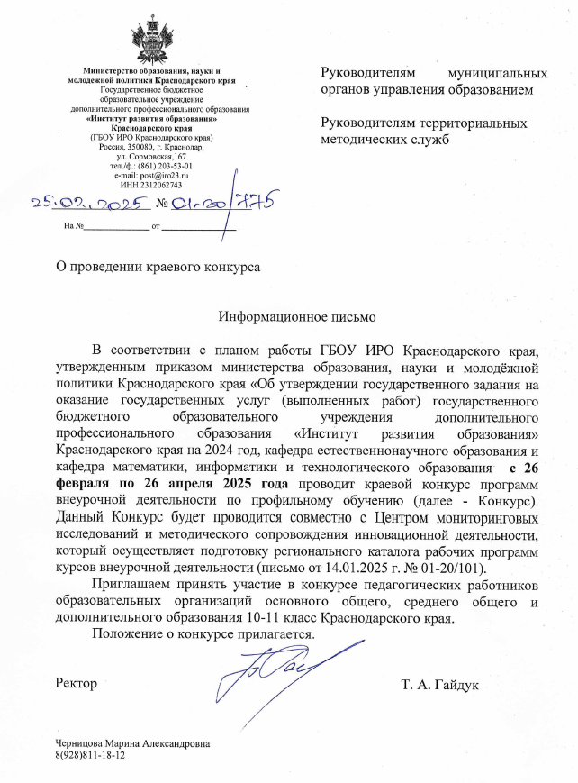
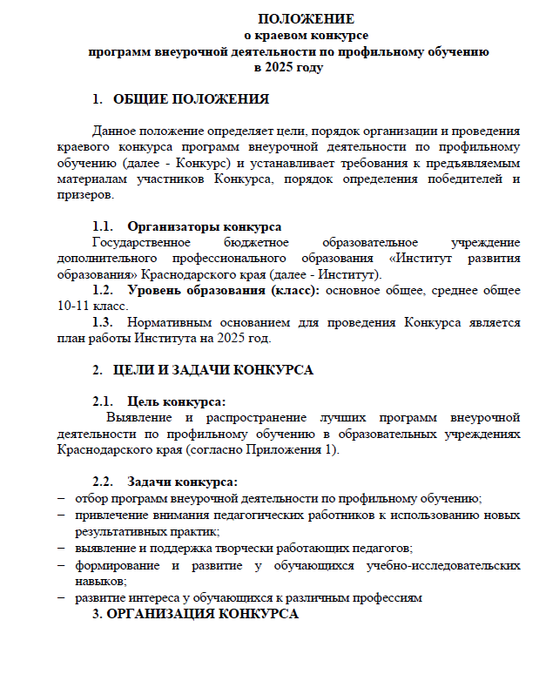
КРАЕВОЙ КОНКУРС
программ внеурочной деятельности по профильному обучению в 2025 году
Сроки проведения конкурса в заочном формате
с 26 февраля по 26 апреля 2025 года
1 этап – с февраля по апреля 2025 года:
1) - прием заявок (в формате PDF и Word, согласно Приложению 1 к данному положению) и согласия на обработку персональных данных (в формате PDF и Word, согласно Приложению 2 к данному положению) по электронному адресу:
- учителя физики, химии, биологии по адресу: estesv@mail.ru
- учителя математики, информатики по адресу: kmii@iro23.ru
2) - прием конкурсных материалов в центр мониторинговых исследований и методического сопровождения инновационной деятельности (по электронному адресу nio@iro23.info) от муниципалитета: комплект программ курсов внеурочной деятельности с сопроводительным письмом (Приложение 4 к письму Института от 14.01.2025 г. № 01-20/101).
2 этап – с 01 апреля по 21 апреля 2025 года – предварительная экспертиза присланных материалов
3 этап – с 21 апреля по 25 апреля 2025 года – подведение итогов: определение 1 победителя и
3 призеров

Slide 11
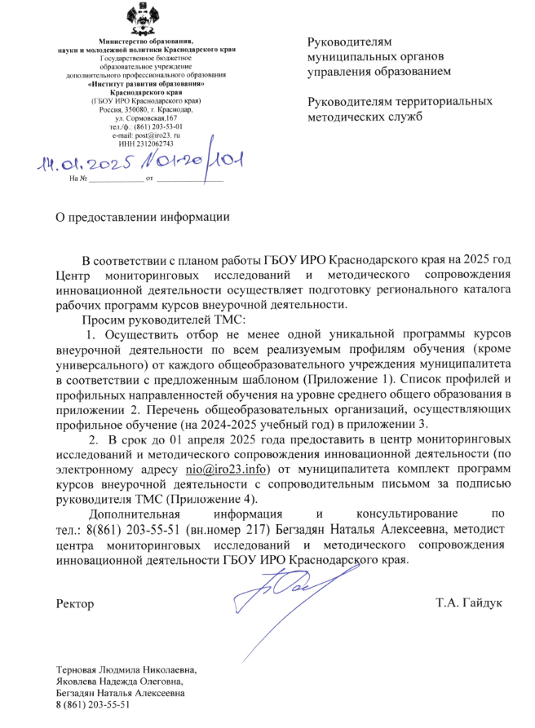
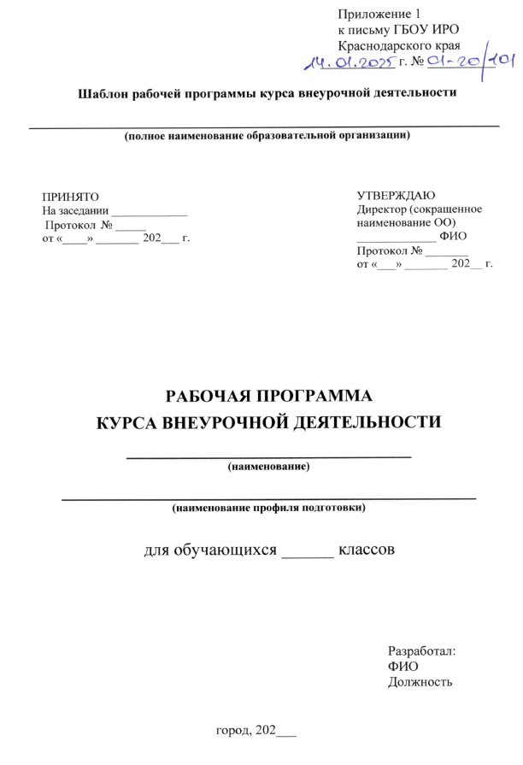
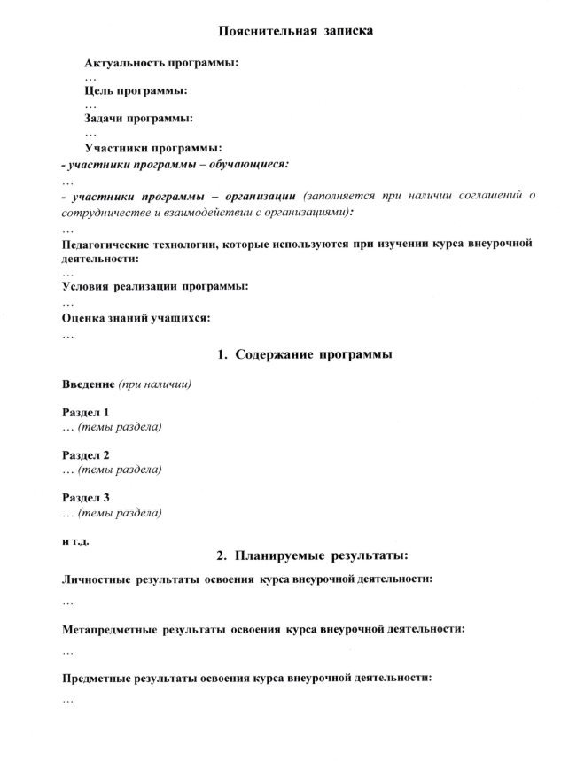
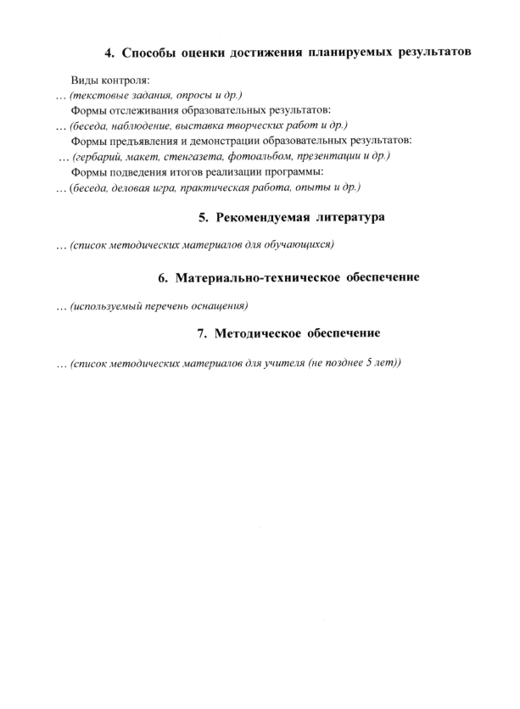
Региональный каталог рабочих программ курсов внеурочной деятельности
До 1 апреля 2025 года
Электронный адрес nio@iro23.info

Slide 12
СТАЖИРОВКИ
Май КОНЦЕПЦИЯ
Разработка концепции профилизации системы образования
Март
В рамках конференции по профильному обучению
г. Сочи 27 марта МБОУ СОШ № 9
КОНФЕРЕНЦИИ
Сентябрь
В рамках конференции
г. Гулькевичи 19.09.2025 года
Март
Организация профильного обучения: модели, ресурсы, возможности сетевого взаимодействия г. Сочи
Ноябрь
Один день в Инженерном классе
Кавказский район 21.11.2025 года
Август
Декабрь
Точка роста: успешные практики реализации проекта
Один день в Инженерном классе
Лабинский район 05.12.2025 года
Октябрь
Успешные методы и приемы преподавания математики, информатики и труда (технологии) в школе
Методические и педагогические аспекты в организации профильного инженерного обучения в сетевом взаимодействии школа –ВУЗ- предприятие
Сентябрь-октябрь АУДИТ
Реализация профильного обучения

Slide 13




МЕТОДИЧЕСКИЕ ПРОДУКТЫ
Июнь
Декабрь
Сборник
Рабочие программы курсов внеурочной деятельности и/или элективных курсов по профильному обучению
5-11 классы
Сборник материалов
Организация профильного обучения: модели, ресурсы, возможности сетевого взаимодействия
Сборник
Рабочие программы внеурочной деятельности и элективных курсов, агротехнологической и медицинской направленности 5-11 классов
Сборник программ
Разработка регионального каталога программ внеурочной деятельности по профильному обучению
Электронный сборник
Успешные методы и приемы преподавания математики, информатики и труда (технологии) в школе
Электронный сборник
Методические и педагогические аспекты в организации профильного инженерного обучения в сетевом взаимодействии школа –ВУЗ- предприятие
Октябрь
Электронный сборник
Программы внеурочной деятельности и дополнительного образования
Декабрь
Электронный сборник
Рабочие программы внеурочной деятельности и элективных курсов, направленные на формирование естественнонаучной грамотности обучающихся 5-11 классов

Slide 14
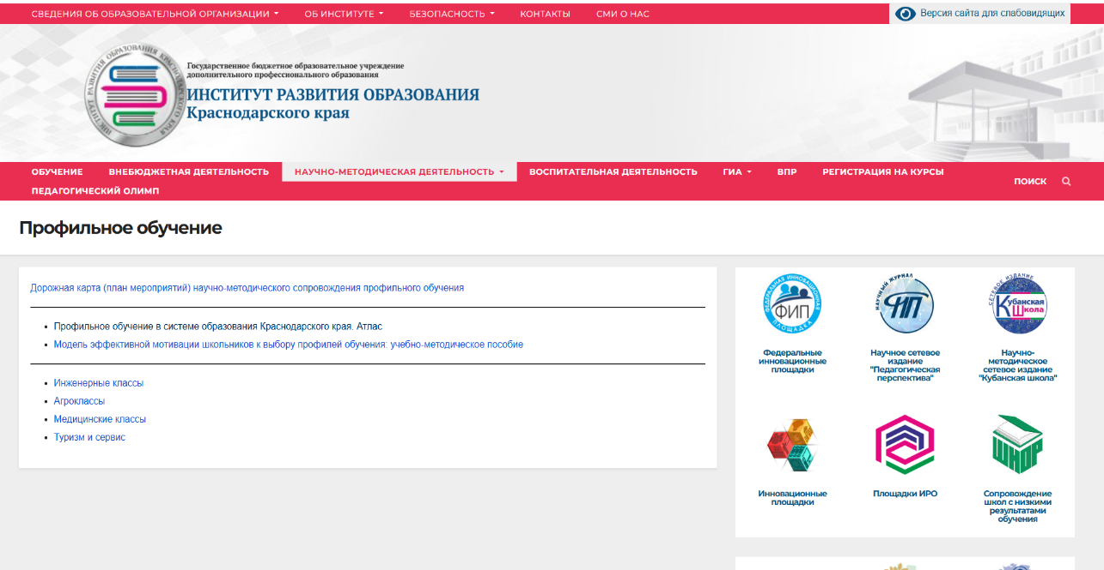
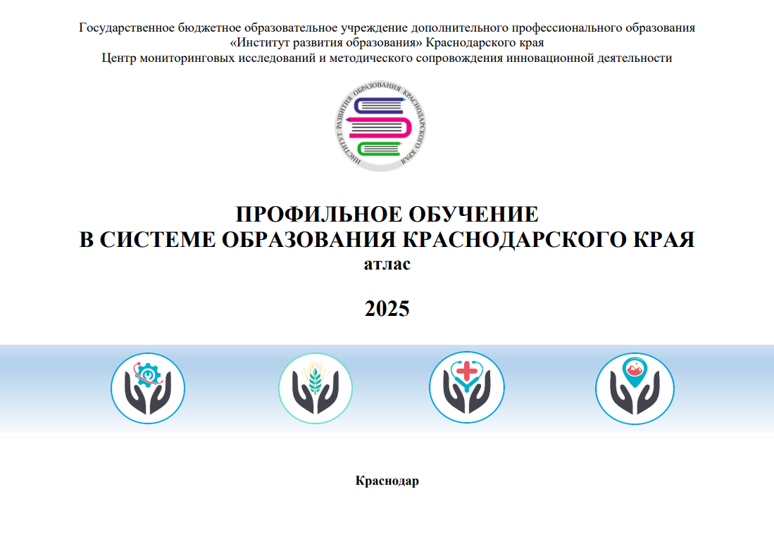
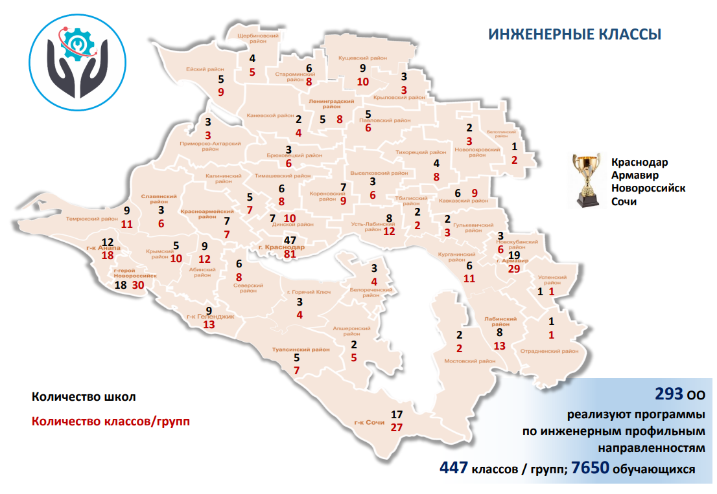
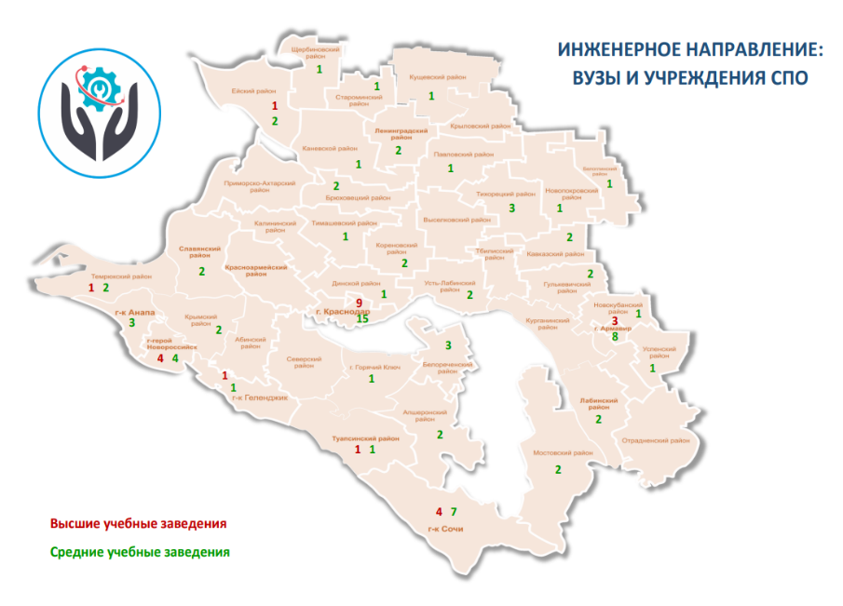
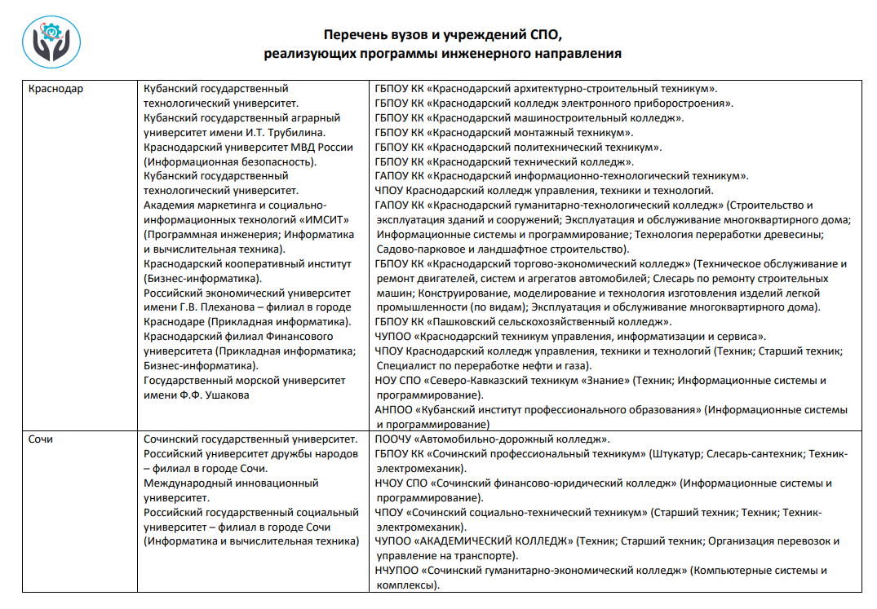
Профильное обучение в системе образования Краснодарского края. АТЛАС
https://iro23.ru/?page_id=74260

Slide 15

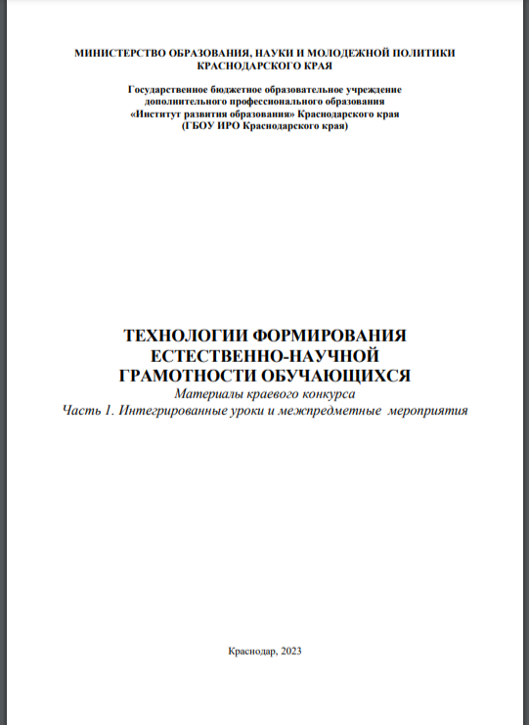
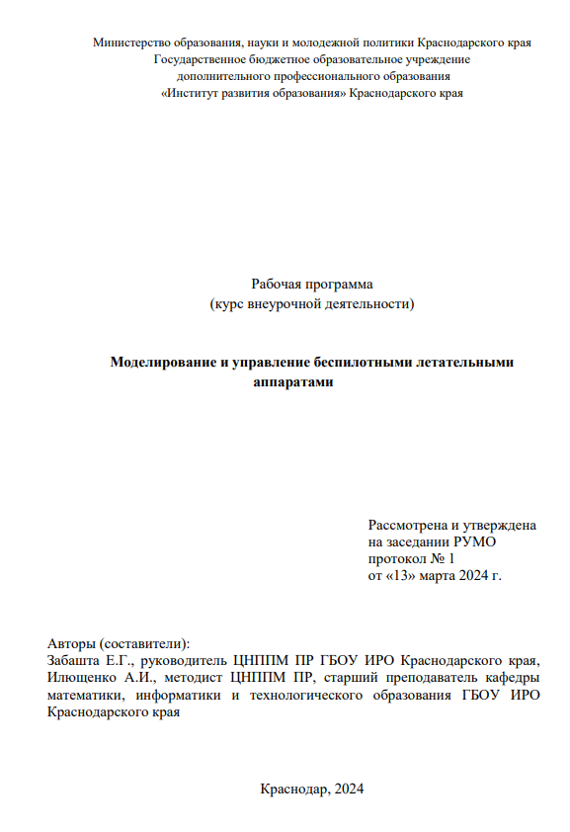
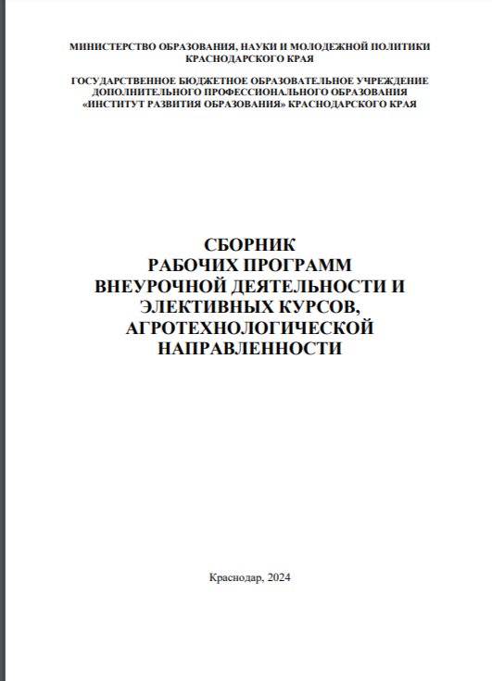
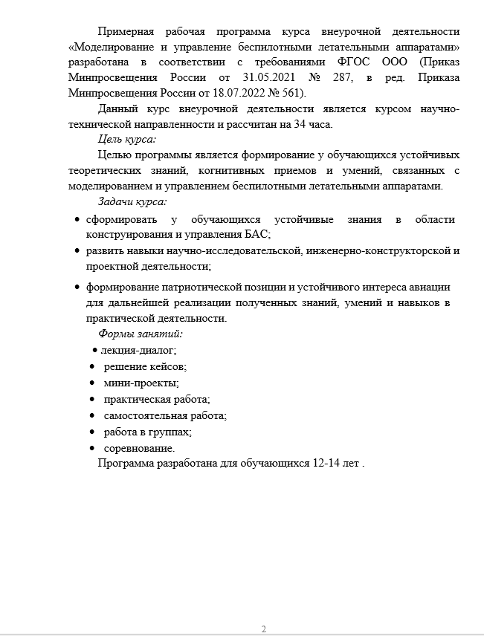
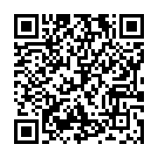

МЕТОДИЧЕСКИЕ ПРОДУКТЫ
Методические материалы
кафедры естественнонаучного образования
Программа внеурочной деятельности по БПЛА

Slide 16




МЕТОДИЧЕСКИЕ ПРОДУКТЫ
Пособия для учебных курсов «Практикум по геометрии, 10», «Практикум по геометрии,11»

Slide 17
Дополнительные профессиональные программы повышения квалификации
ДПП ПК «Система работы учителя в профильных классах Краснодарского края» (72/32/40)
Кафедра естественнонаучного образования
Даты начала | Даты окончания | Категория слушателей | Руководитель
30.09.2025 | 11.10.2025 | учителя физики | Терновая Л.Н.
13.10.2025 | 24.10.2025 | учителя биологии | Черницова М.А.
20.10.2025 | 31.10.2025 | учителя химии | Черницова М.А.
17.11.2025 | 30.11.2025 | учителя физики | Мироненко Д.В.
08.12.2025 | 19.12.2025 | учителя химии | Черницова М.А.

Slide 18
Дополнительные профессиональные программы повышения квалификации
ДПП ПК «Система работы учителя в профильных классах Краснодарского края» (72/32/40)
Кафедра математики, информатики и технологического образования
Даты начала | Даты окончания | Категория слушателей | Руководитель
18.03.2025 | 28.03.2025 | учителя математики | Задорожная О.В.
19.03.2025 | 28.03.2025 | учителя математики | Кузьмина К.А.
19.03.2025 | 28.03.2025 | учителя информатики | Ткаченко С.В.
10.04.2025 | 18.04.2025 | учителя информатики | Илющенко А.И.
23.06.2025 | 02.07.2025 | учителя математики | Белай Е.Н.
23.06.2025 | 04.07.2025 | учителя математики | Задорожная О.В.
28.10.2025 | 08.11.2025 | учителя математики | Белай Е.Н.
28.10.2025 | 08.11.2025 | учителя математики | Василишина Н.В.
28.10.2025 | 07.11.2025 | учителя математики | Кузьмина К.А.
05.11.2025 | 14.11.2025 | учителя информатики | Ткаченко С.В.

Slide 19








Научно-методическая работа с обучающимися
Региональный школьный технопарка «Квант Кубань-КубГТУ»
(экскурсии, мастер-классы)
Внеурочный курс
«Россия – мои горизонты»
(профориентация, профессиональная траектория)
Организация взаимодействия с КубГУ
Проект «Билет в будущее»
в разделе «Профминимум» (цифровой инструмент «Конструктор будущего»)
Предприятия Краснодарского края (экскурсия, мастер-классы)
Реализация образовательных программ в вариативной части и внеурочной деятельности по агротехнологической и инженерной направленности
(программы)
Организация взаимодействия с системой СПО в своем МОУО
(экскурсия, мастер-классы)

Slide 20


